Slide 1
Qu’est ce que le développement durable ?

Slide 2
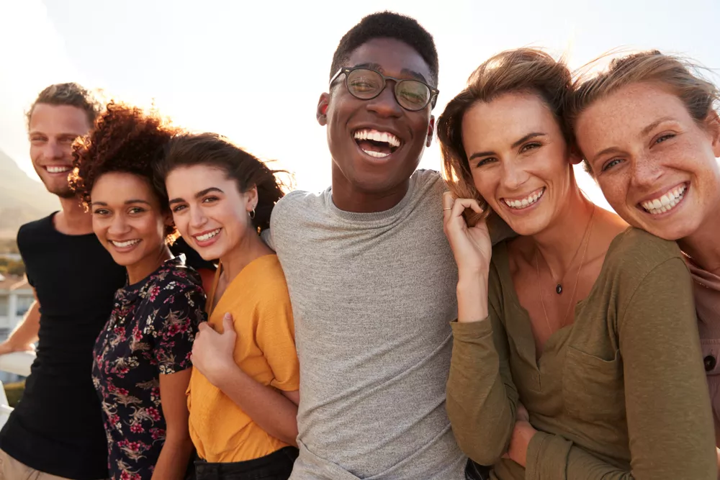
Social
Lutte contre la pauvreté et les inégalités.

Slide 3
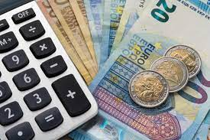
Economique
Croissance du marché et de la production

Slide 4
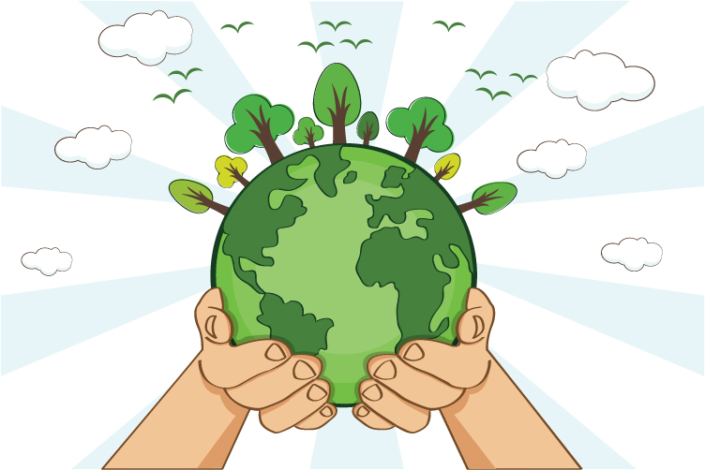
Ecologie
Protection de l’environnement et de la biodiversité.
La pollution
La dégradation
Tri sélectif
Les bons gestes

Slide 5
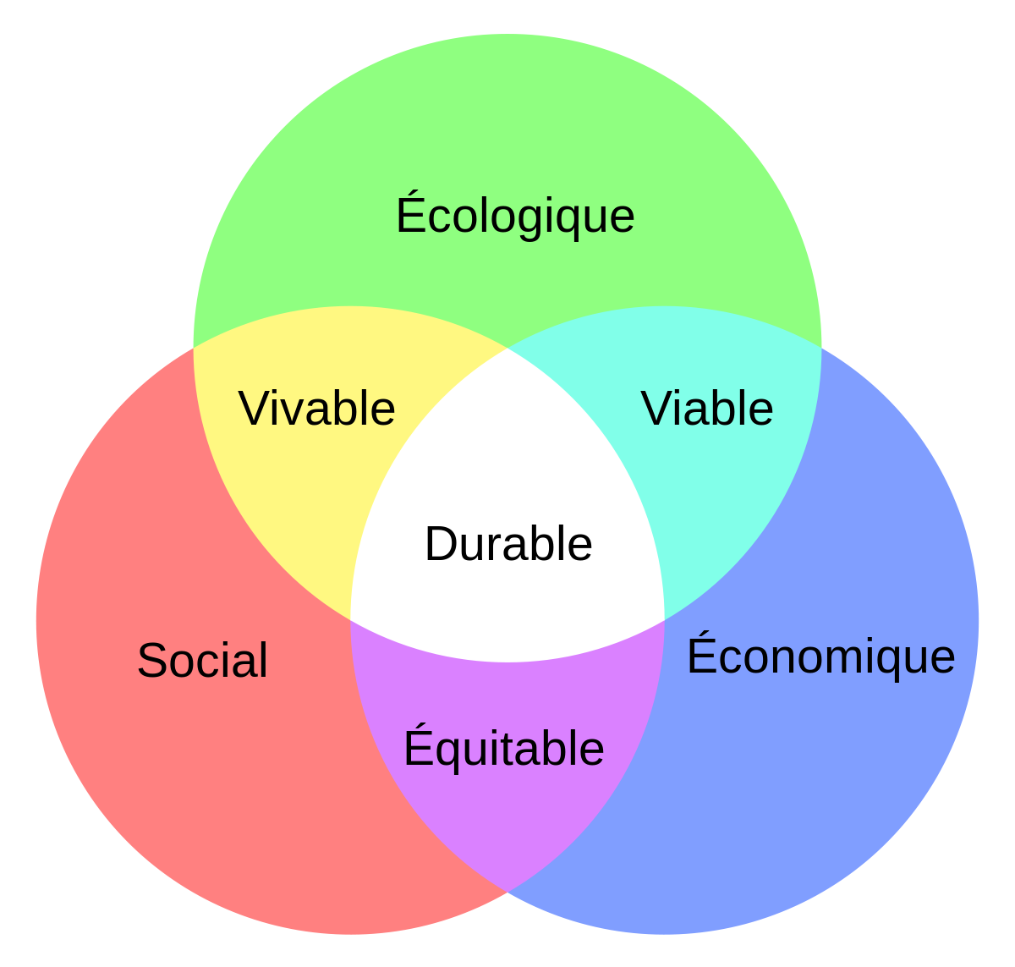
Développement durable :

Slide 6


Slide 7
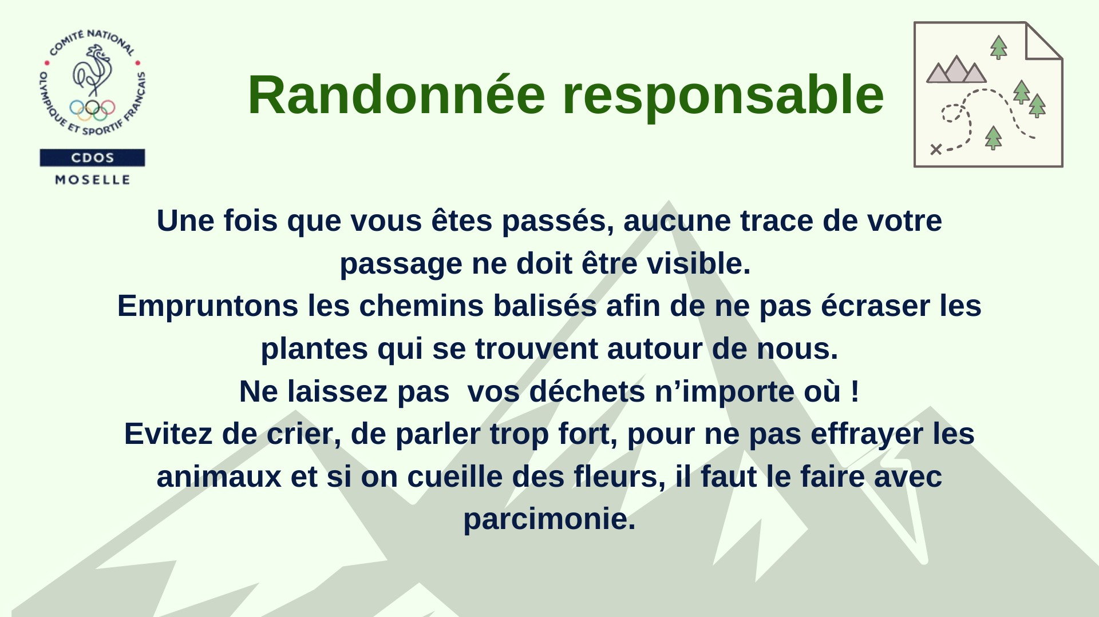

Slide 8


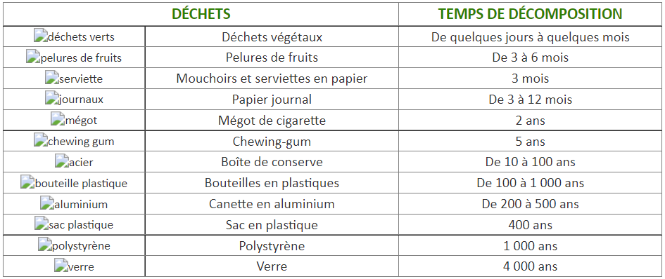
LA DEGRADATION
Les objets s’usent et finissent par s’altérer jusqu’à la disparition
CONSEQUENCES
Pollution
Vision désagréable
Dangereux pour les animaux

Slide 9
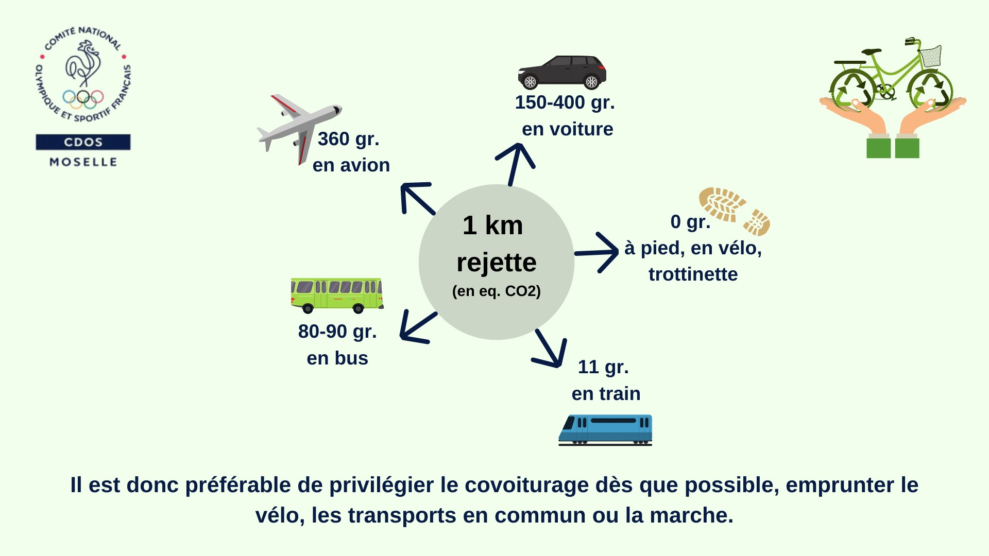

Slide 10
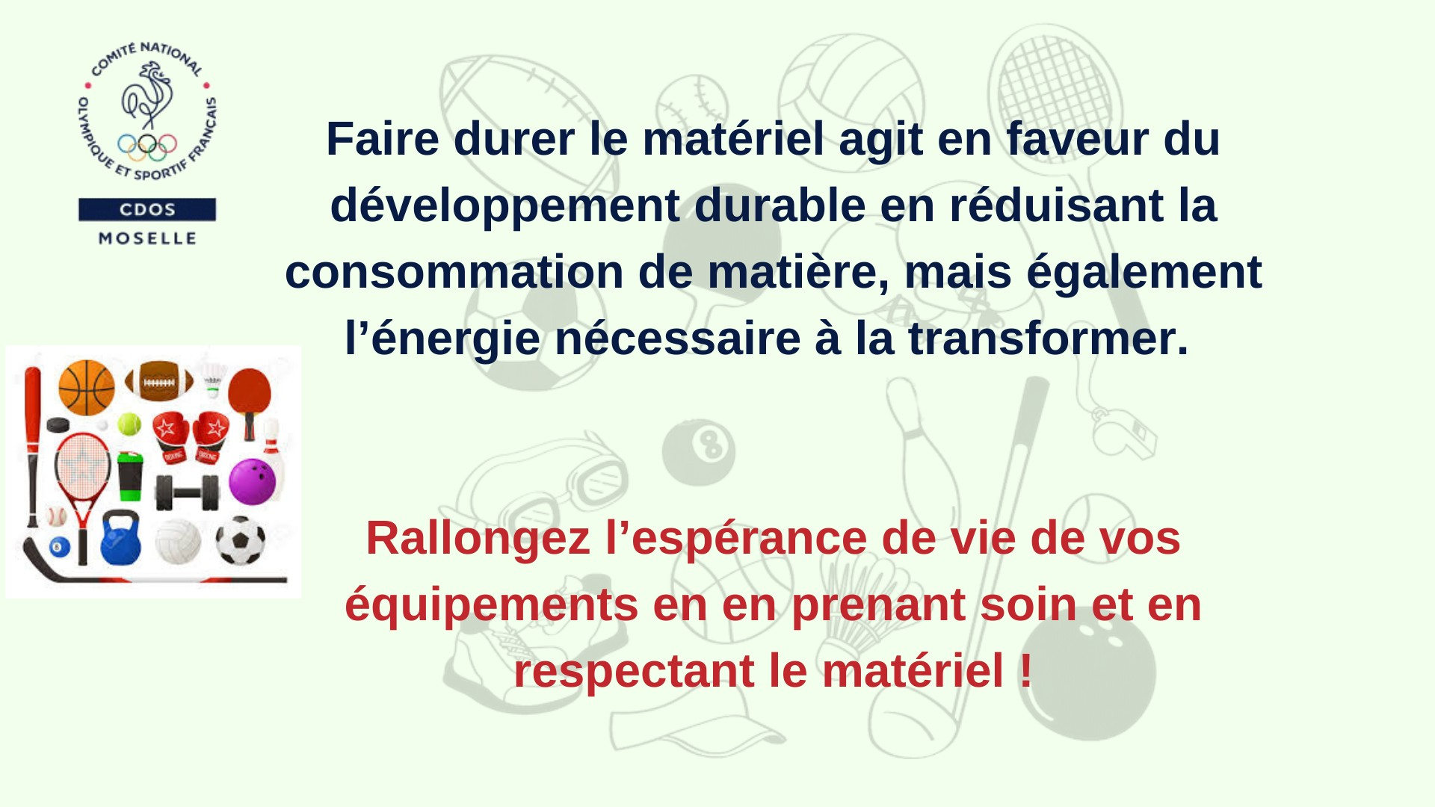

Slide 11
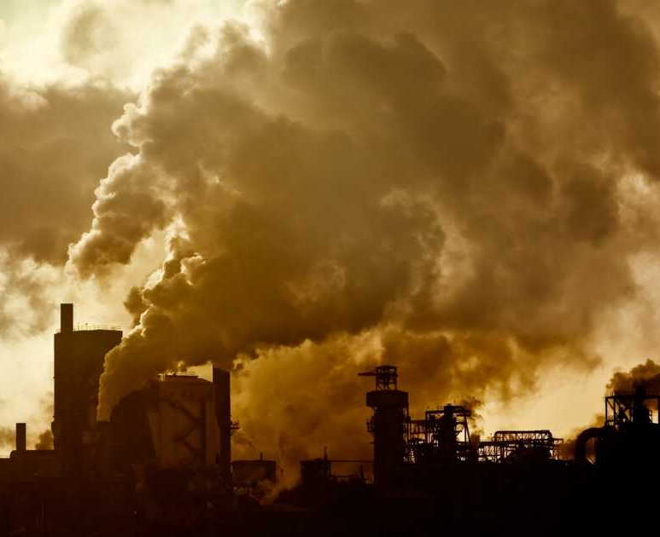
LA POLLUTION
Mesuré en CO2
CONSEQUENCES
Baisse du niveau de qualité de vie
Réchauffement climatique

Slide 12
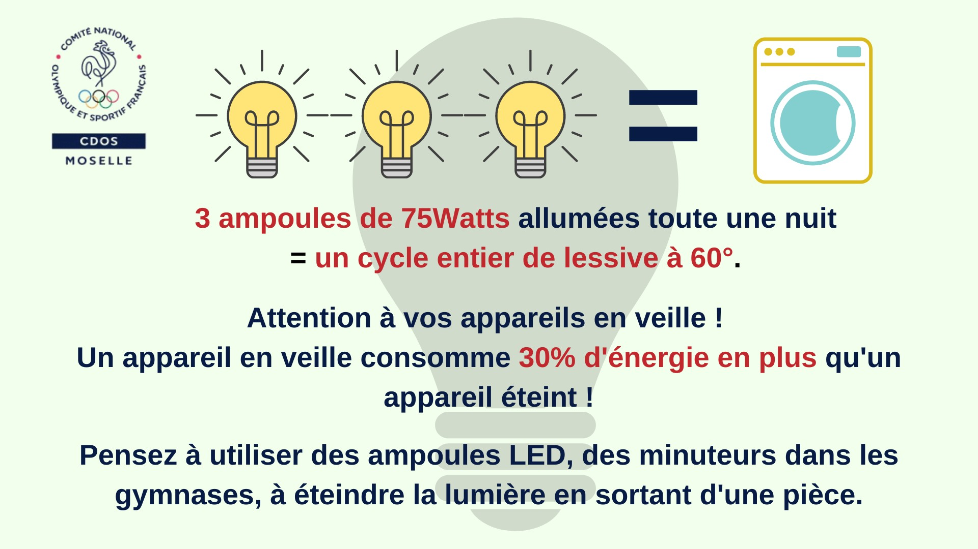

Slide 13
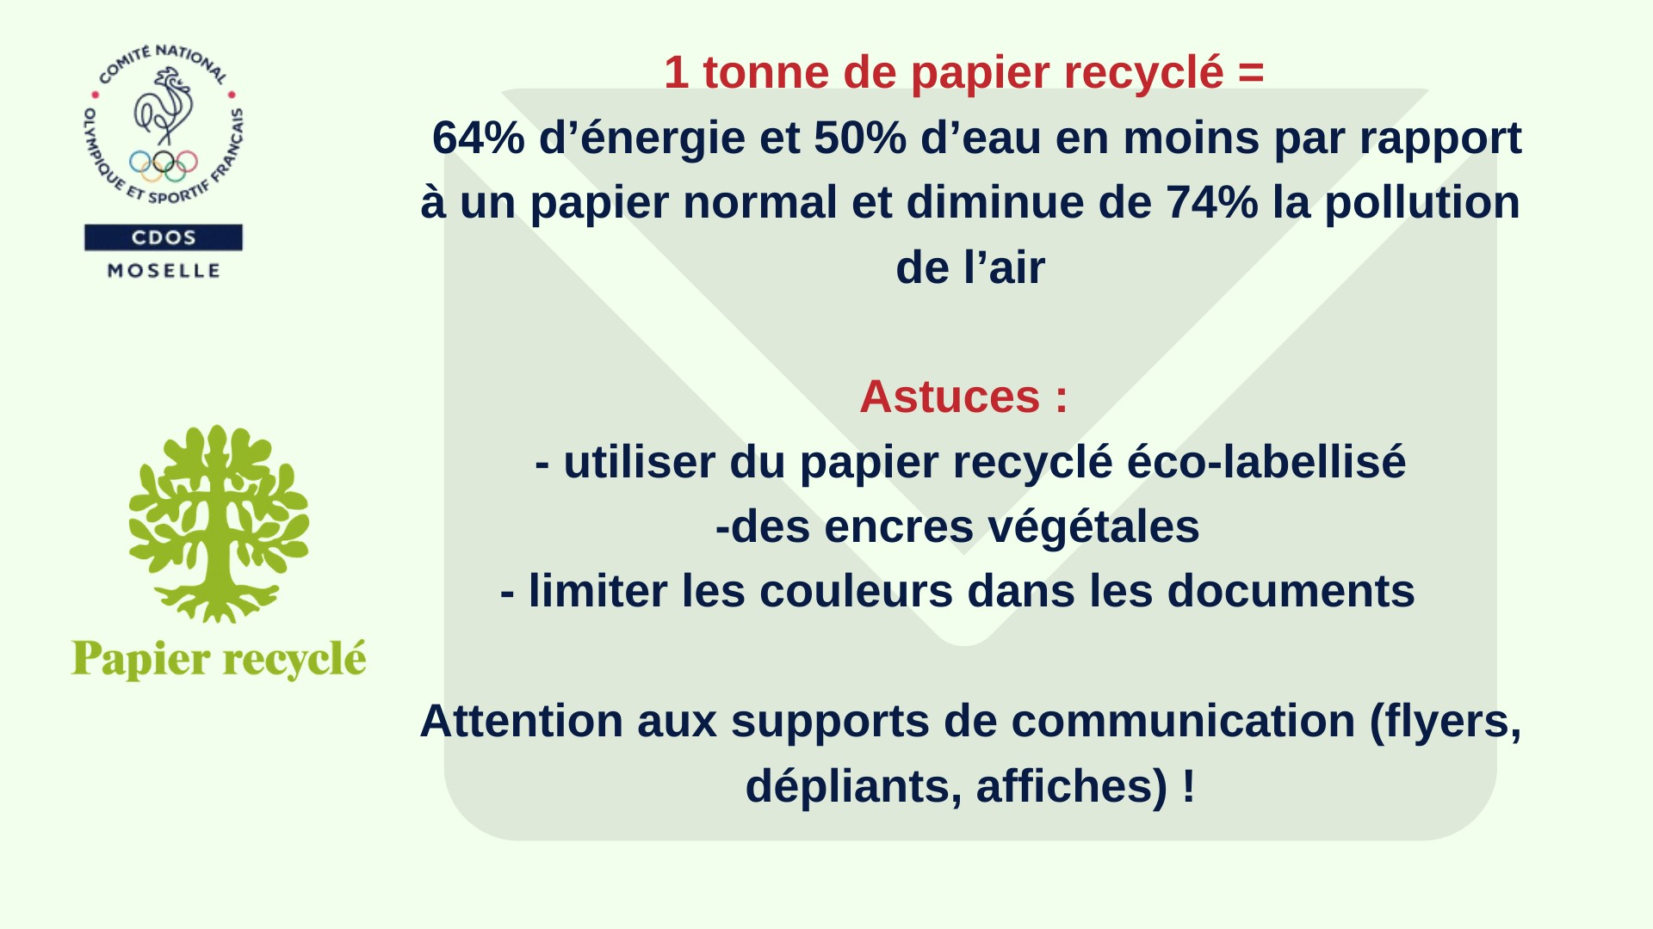

Slide 14
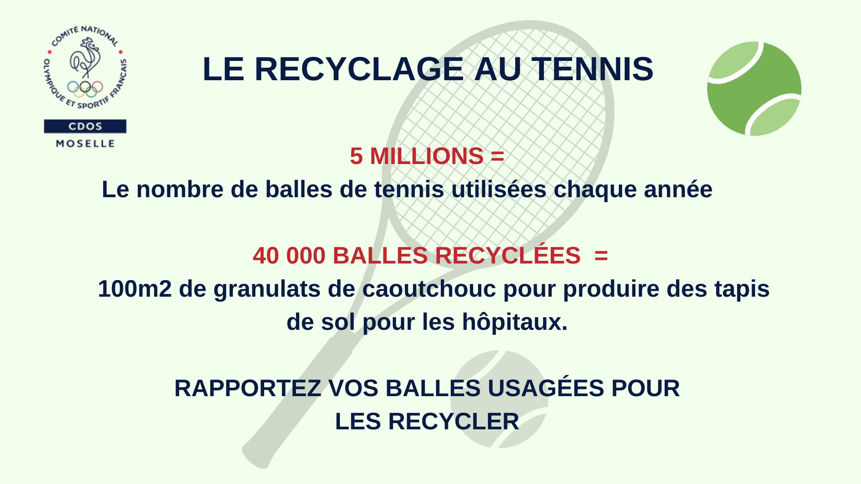

Slide 15
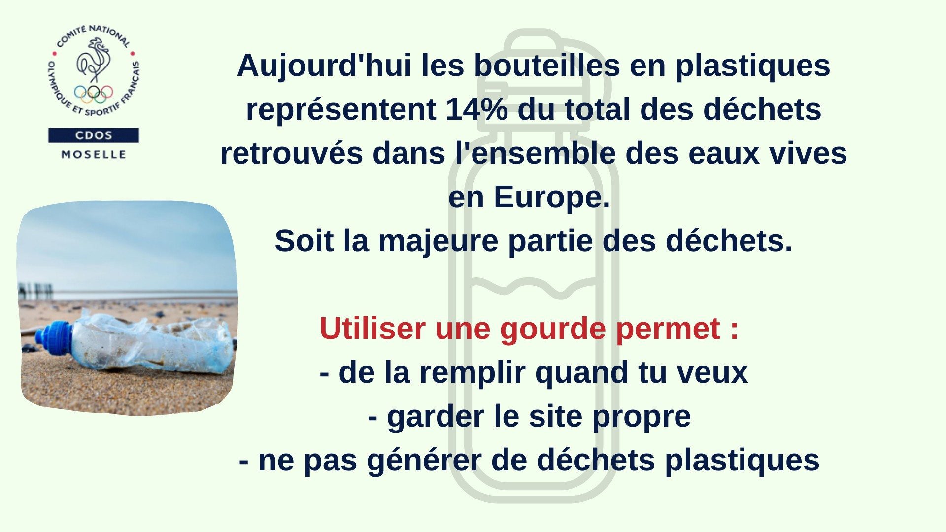

Slide 16
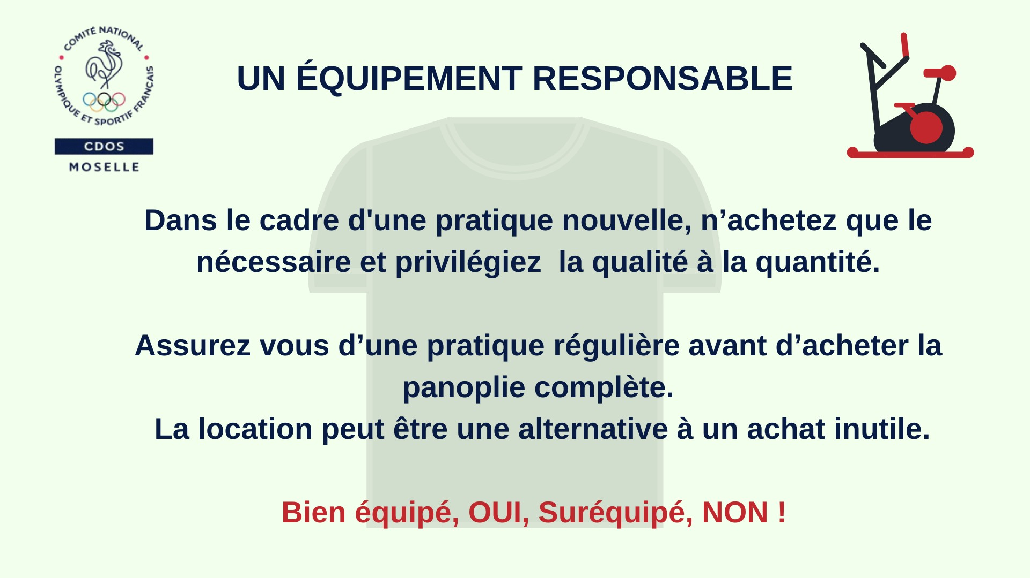

Slide 17
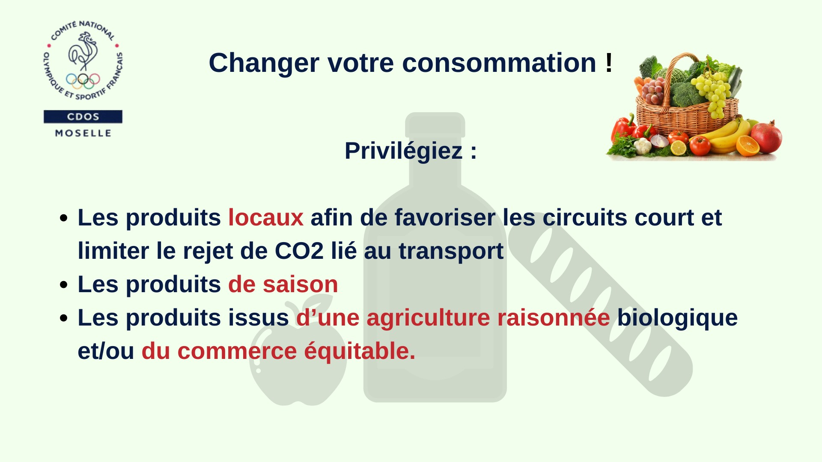

Slide 18
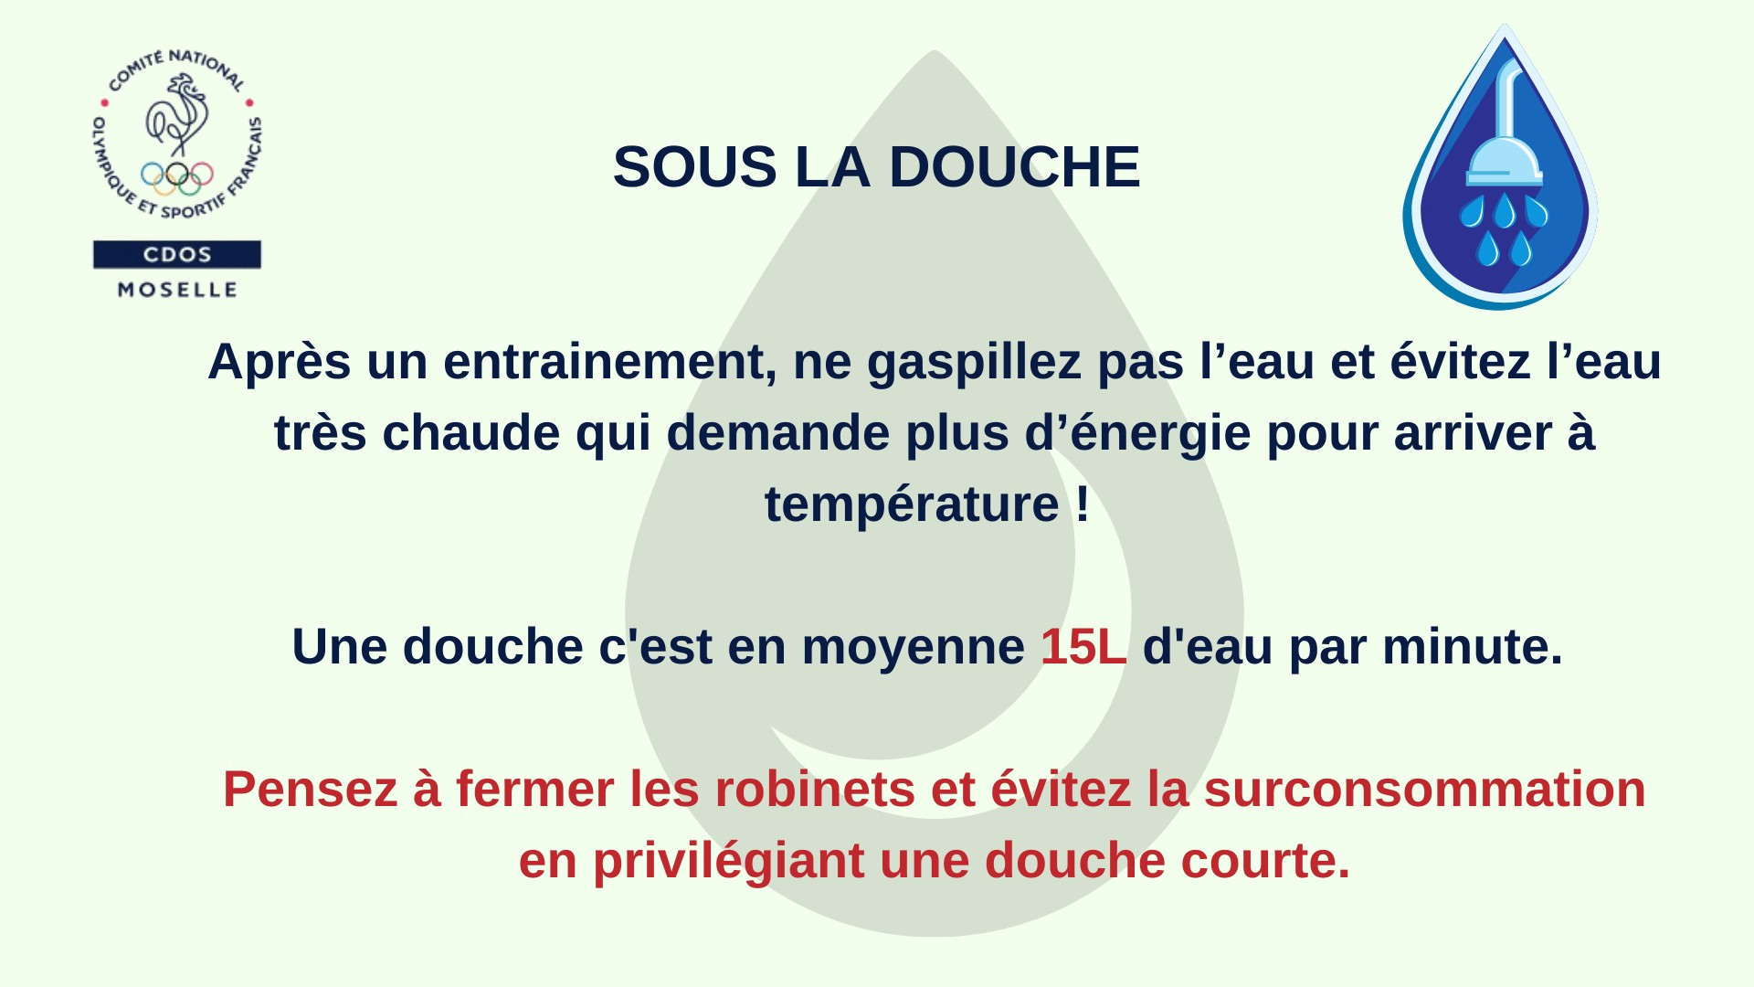

Slide 19
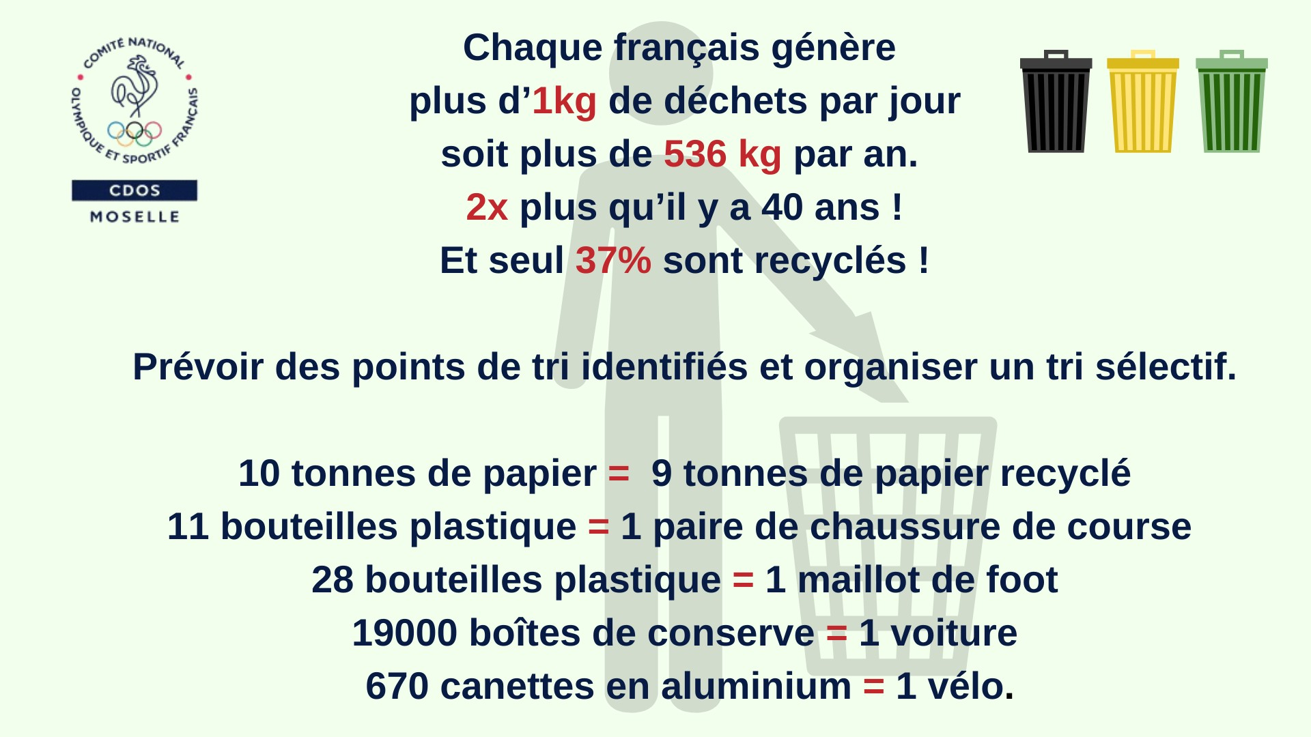

Slide 20
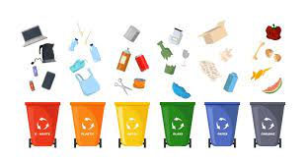
LE TRI SELECTIF
Permet le traitement de nos déchets
Permet d’économiser de l’énergie
CONSEQUENCES
Seconde vie au matériel
Vidéo 3min 10

Slide 21
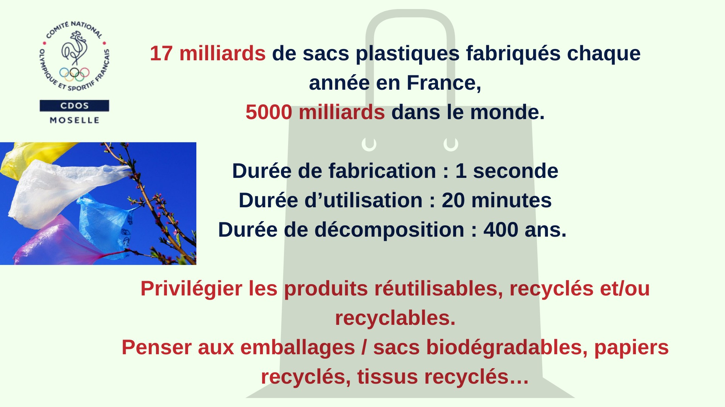

Slide 22
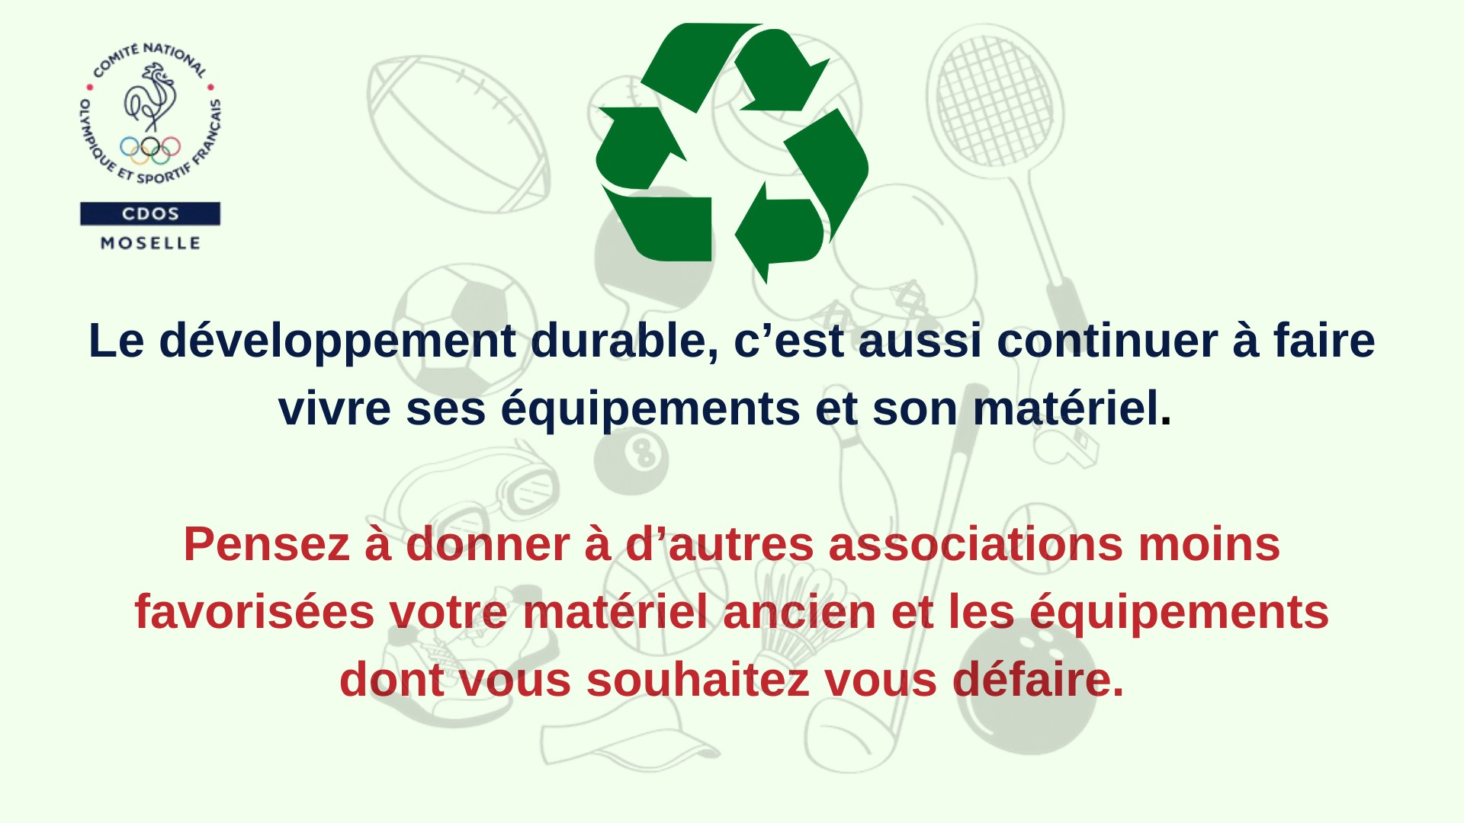

Slide 23
QUIZZ

Slide 24
Qu’est ce que l’Ecologie ?

Slide 25
Quel est le mode de transport le moins polluant entre la moto et le vélo ?

Slide 26
Pourquoi ne faut-il pas jeter ses déchets dans la nature ?

